Slide 1
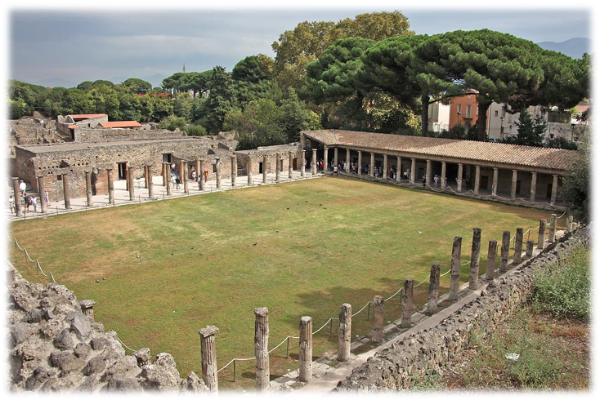

Slide 2
Палестра
(от слова «пале» - борьба)
– школа для гимнастических занятий

Slide 3
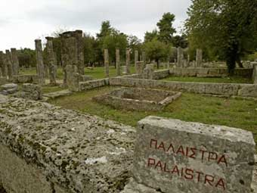

Slide 4
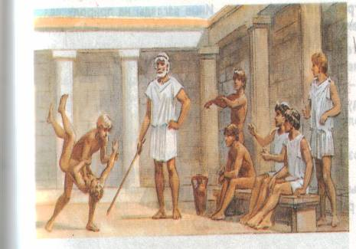

Slide 5
В палестрах стояли
статуи атлетов работы великих мастеров,
таких как Мирон и
Поликлет.

Slide 6
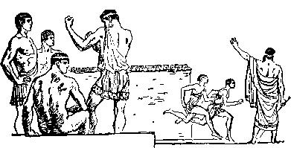
Гимнасий – школа для взрослых афинян

Slide 7
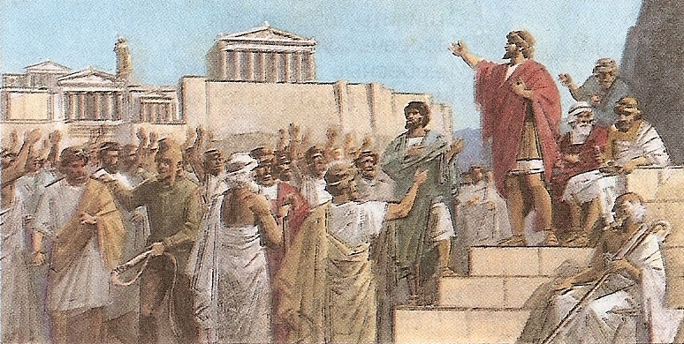

Slide 8
Вопрос к уроку: общие и отличительные черты между древнегреческой афинской и современной школами

Slide 9
Домашнее задание
Параграф 38 - пересказ. Назовите различия между афинским и спартанским воспитанием (отв. письменно)

